Slide 2
Utilisez cette présentation avec le plan de cours Finances
dans le manuel du formateur en conception de programmes de latrines
Disponible sur resources.cawst.org

Slide 3
Finances
Module
2018
Septembre

Slide 4
“L'argent fait tourner le monde.”

Slide 5
Résultats d'apprentissage
Expliquer les différents coûts d'un programme de latrines
Décrire les principaux acteurs qui paient pour ces coûts
Évaluer un contexte en vue de concevoir et de créer un plan de financement
Recommander un plan de financement pour un programme de latrines

Slide 6
Le coût d'un programme de latrines
Administration et finances
Planification de programme
Création de la demande
Développement des capacités
Implication des parties prenantes
Produits et services relatifs aux latrines
Gestion des boues de vidange
Suivi et améliorations

Slide 7
Mur de graffitis

Slide 8
Qui paye pour les programmes de latrines ?
Familles
Gouvernements
Institutions financières
Bailleurs de fonds externes

Slide 9
Investissements et difficultés

Slide 10
Familles
Matériaux et produits pour la latrine
Transport des matériaux
Main d’œuvre
Réparations
Services de vidange
Équipement pour nettoyer et entretenir la latrine
Matériaux pour le nettoyage anal

Slide 11
Difficultés financières pour les familles
C'est cher
Nous n'avons pas les moyens de payer la totalité des coûts en une fois
Nous n'avons pas les moyens de payer le coût

Slide 12
Gouvernement
Obligation de fournir des services basiques d'assainissement
Perte financière mondiale de 222,9 milliards de dollars US en 2015
Pour 1 dollar US investi dans l'assainissement, 5,50 dollars US de retour sur investissement
Construire un environnement favorable (par exemple, politiques et règlementations)
Financer de grandes infrastructures et la création de la demande

Slide 13
Difficultés financières pour le gouvernement
Manque de budget pour l'assainissement
Difficultés à collecter les taxes

Slide 14
Bailleurs de fonds externes
Ne financent plus directement la construction de latrines
Se concentrent sur le développement de marchés financiers

Slide 15
Difficultés financières pour les bailleurs externes
Changer les priorités en fonction des prescriptions des conseils d'administration et des administrateurs
Comprendre les besoins et les meilleures interventions
Faire le suivi du retour sur investissement

Slide 16
Institutions financières
Activités à faible risque
Activités génératrices de revenu

Slide 17
Difficultés financières pour les institutions financières
Trop risqué (à cause du remboursement des emprunts, manque de volonté d'investir)

Slide 18
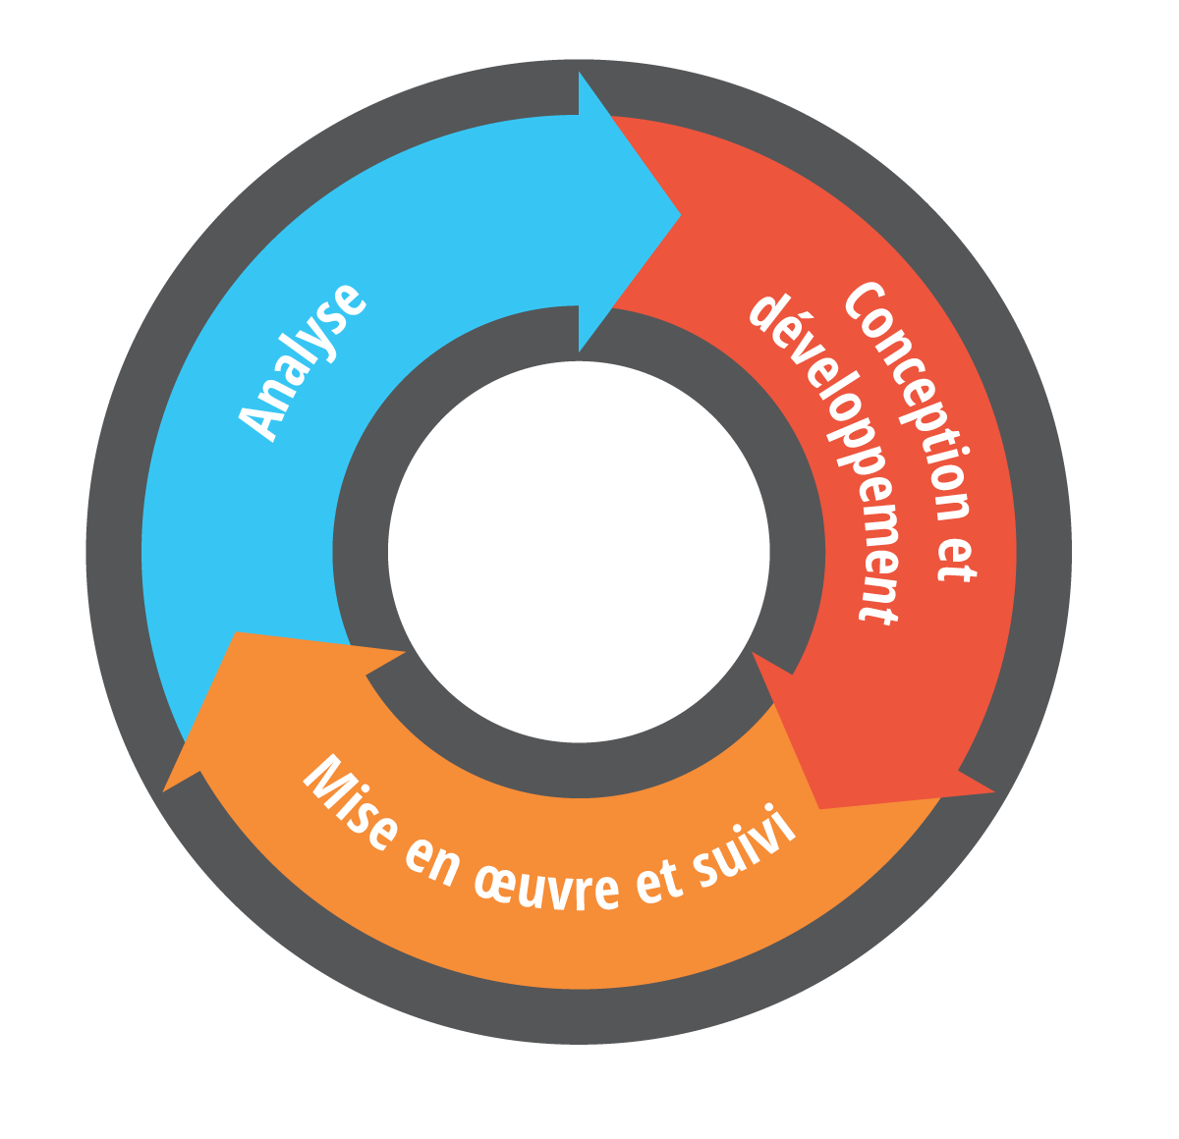
Révision au bureau
Analyse de la chaîne d'approvisionnement
Possibilité et volonté de payer
Politique gouvernementale pour la recherche
Rechercher des opportunités de financement extérieures
Déterminer tous vos coûts de programme

Slide 19
Examen initial
Nouvelles sources
Littérature grise
Rapports du gouvernement
Rapports produits par des organisations non gouvernementales
Littérature académique
Parties prenantes (collaborer avec elles pour collecter plus d'informations)

Slide 20
Quelle est la différence entre la capacité à payer et la volonté de payer ?

Slide 21
Capacité à payer : désigne l'accessibilité du service en fonction des revenus et des ressources financières disponibles
Volonté de payer : désigne la valeur perçue pour le service

Slide 23
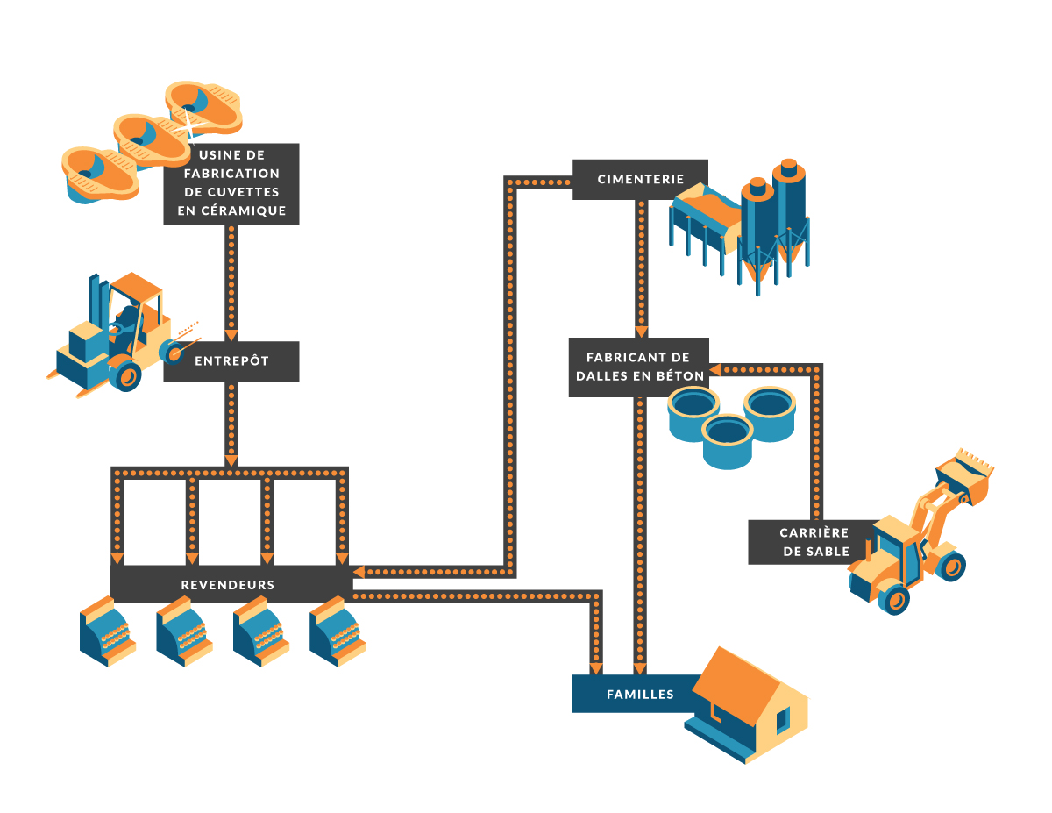

Slide 24
Exemples de politiques gouvernementales qui peuvent influencer le financement du programme ?

Slide 25
Rechercher des opportunités de financement extérieures
Pas de manière simple
Recherche en ligne
Se renseigner sur les modes de financement d'autres programmes dans la région
Réseau
Demander aux gouvernements locaux et nationaux

Slide 26
Déterminer tous les coûts du programme
Administration et finances
Planification du programme
Création de la demande
Développement des capacités
Implication des parties prenantes
Produits et services relatifs aux latrines
Gestion des boues de vidange
Suivi et améliorations

Slide 27
Analyser

Slide 28
Déterminer les aides financières dont les familles auront besoin
Définir les aides financières dont les prestataires de services auront besoin
Se renseigner sur les investissements publics
Se renseigner sur les aides externes
Synthèse

Slide 29
Pensez-vous qu'il soit possible que la totalité des coûts d'un programme de latrines soit couverts par les familles ?

Slide 30
Définitions concernant le soutien financier aux familles

Slide 31
Groupes d'épargne communautaires
Quelle est votre expérience en matière de groupes d'épargne communautaires ?
Notes:
https://www.youtube.com/watch?v=jvLXKYkxzIA

Slide 32
Microfinance
Quelle est votre expérience en matière de microfinance ?
Notes:
https://www.youtube.com/watch?v=U_lgCLmvRQo
(5 premières minutes seulement)

Slide 33
Qui pense que les subventions sont mauvaises ?
Qui pense que les subventions sont bonnes ?

Slide 34
Soutien financier aux familles

Slide 35
L'un de ces types de soutien financier utilisé pour des familles peut-il aussi être utilisé pour soutenir les prestataires de services ?

Slide 36
Soutien financier pour les prestataires de services
Subventions
Prêts
Crédit
Paiement après livraison
Investissements à impact social ou environnemental

Slide 37
Soutien financier pour les prestataires de services

Slide 38
Qui paye pour les programmes de latrines ?
Idéal
Coût total d'un programme de latrines

Slide 39
Qui paye pour les programmes de latrines ?
Réalité
Coût total d'un programme de latrines

Slide 40
Étude d'autres soutiens financiers
Gouvernement
Institutions financières
Bailleurs de fonds externes

Slide 41
Financement externe

Slide 42
Exemples de financements de programmes de latrines

Slide 43
Diriger le plan de financement
Faire le suivi du plan de financement

Slide 44
Révision

